Slide 1

REPÚBLICA BOLIVARIANA DE VENEZUELA
MINISTERIO DEL PODER POPULAR PARA LA EDUCACIÓN
UNIVERSIDAD POLITÉCNICA TERRITORIAL DEL ESTADO BOLÍVAR
PROGRAMA NACIONAL DE FORMACIÓN EN INFORMÁTICA
TRAYECTO 2 – SECCIÓN 4
UNIDAD VI: ANCHO DE BANDA Y TECNOLOGÍAS
PROFESOR:
HECTOR MOLINA
ESTUDIANTE:
OLIVER CASTILLO
C.I: V-28.030.110
CIUDAD BOLÍVAR, ENERO DE 2025

Slide 2
ÍNDICE
INTRODUCCIÓN…………………………………………………………………………
MAPA MENTAL………………………………………………………………………….
ANCHO DE BANDA……………………………………………………………………
¿QUÉ ES EL ANCHO DE BANDA? ………………………………………
VELOCIDAD DE CONEXIÓN……………………………………………….
OTRAS CARACTERISTICAS………………………………………………..
IEE 802.3 (ETHERNET) ………………………………………………………………
TOKEN RING………………………………………………………………………
FDDI……………………………………………………………………………………
CONCLUSIÓN…………………………………………………………………………….
REFERENCIAS……………………………………………………………………………
3
4
5
6
7
8
9
10
11
12
13

Slide 3
INTRODUCCIÓN
El ancho de banda es un concepto fundamental en el ámbito de las telecomunicaciones y las redes de computadoras, ya que se refiere a la cantidad máxima de datos que se pueden transmitir a través de una conexión en un periodo de tiempo determinado, generalmente medido en bits por segundo (bps). Ethernet, por su parte, es una de las tecnologías más utilizadas para la transmisión de datos en redes locales (LAN) y se ha convertido en un pilar en la infraestructura de redes modernas. Desde sus orígenes en la década de 1970, Ethernet ha evolucionado considerablemente, permitiendo velocidades que van desde 10 Mbps hasta 400 Gbps y más.

Slide 4
IEEE 802
ETHERNET
ANCHO DE BANDA
TASA DE TRANSFERENCIA
VELOCIDAD
LATENCIA
THROUGHPUT
TOKEN RING
FDDI

Slide 5
ANCHO DE BANDA

Slide 6
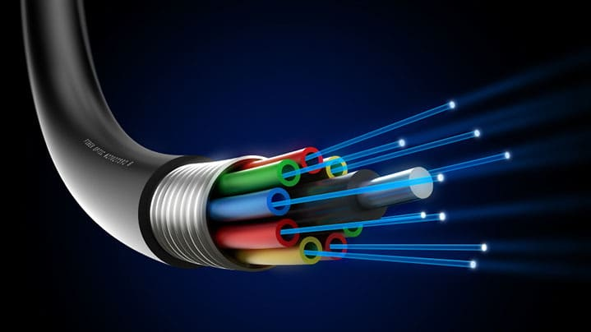
El ancho de banda es la cantidad máxima de datos que pueden ser transmitidos a través de una conexión a Internet en un tiempo determinado. Normalmente se representa en el número de bits, kilobits, megabits o gigabits que se pueden transmitir en 1 segundo.
Ancho de banda puede referirse a la capacidad de ancho de banda o ancho de banda disponible en bit/s, lo cual típicamente significa el rango neto de bits o la máxima salida de una huella de comunicación lógico o físico en un sistema de comunicación digital.
¿Qué es el ancho de banda?

Slide 7
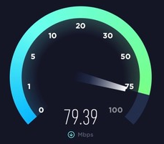
Velocidad de Conexión
El término de velocidad de internet se refiere a la capacidad de rendimiento que tiene una conexión a internet para poder intercambiar datos entre el Internet y el dispositivo de una persona y está determinado por el ancho de banda o por la cantidad de datos que se transfiere en un tiempo determinado.
¿CÓMO MEDIR?
Para medir el ancho de banda se calcula la cantidad total de tráfico enviado y recibido en un período de tiempo específico. Los resultados se expresan en forma de X cifra de bits por segundo (p.j: Mbps).
Aunque el ancho de banda y la velocidad de conexión no son sinónimos, están relacionados. Un mayor ancho de banda permite una mayor velocidad de transmisión de datos, lo que resulta en tiempos de carga más rápidos y una mejor experiencia de usuario.
Lograr una buena velocidad de conexión es crucial, ya que eso determinara la experiencia del usuario respecto a la conexión
.

Slide 8
OTRAS CARACTERÍSTICAS
LATENCIA
THROUGHPUT
TASA DE TRANSFERENCIA
Velocidad a la que se transmiten los datos. También puede definirse como la cantidad de datos movidos satisfactoriamente de un lugar a otro en un período determinado. El rendimiento se mide en bits por segundo (BPS). En términos de hoy esto se expresará en megabits por segundo (Mbps), o gigabits por segundo (Gbps).
La latencia de red es la suma de retardos temporales dentro de una red. Un retardo es producido por la demora en la propagación y transmisión de paquetes dentro de la red.
El término “tasa de transferencia de datos” se refiere a la cantidad de información digital que puede trasladarse de un lugar a otro en un periodo de tiempo determinado. Suele medirse en bits por segundo (bps), kilobits por segundo (Kbps), megabits por segundo (Mbps) o gigabits por segundo (Gbps), según la magnitud de los datos transferidos.

Slide 9
IEEE 802.3
(ETHERNET)

Slide 10
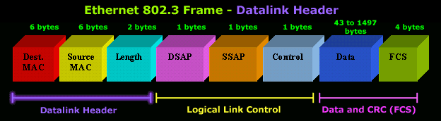
ETHERNET
Ethernet, o por su nombre oficial IEEE 802.3, es un grupo de trabajo de especificaciones estándar para Ethernet, un método de comunicación física basado en paquetes en una red de área local mantenido por el Instituto de Ingenieros Eléctricos y Electrónicos ( IEEE ).
Ethernet es una tecnología para redes de datos por cable que vincula software y/o hardware entre sí. Esto se realiza a través de cables de redes LAN, de ahí que Ethernet sea concebido habitualmente como una tecnología LAN.
Define una capa física y una capa de enlace de datos para el control de acceso a medios, o dirección MAC , para una conexión de red Ethernet rápida por cable. Estas conexiones físicas se realizan entre nodos o dispositivos como enrutadores , conmutadores y concentradores a través de cables de cobre o fibra.

Slide 11
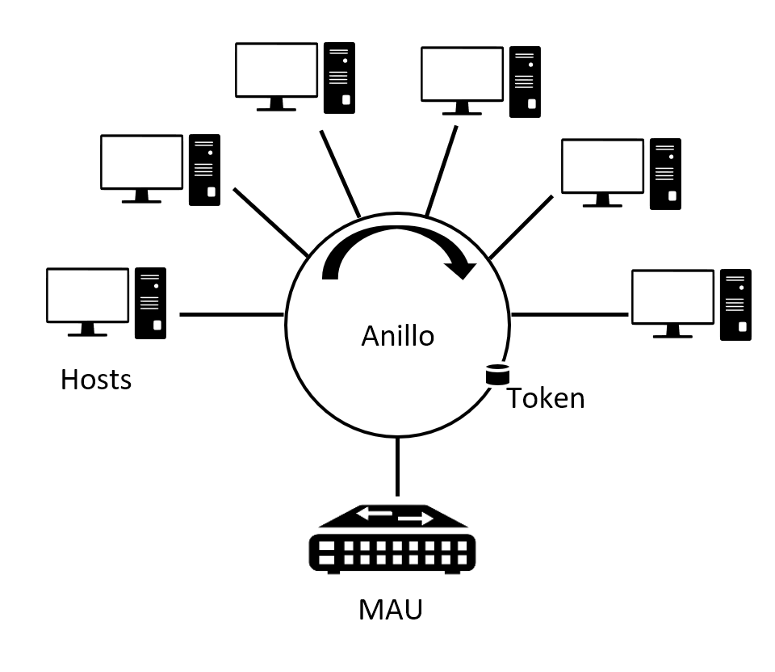
TOKEN RING
¿POR QUÉ?
Token Ring fue ampliamente utilizado en las redes LAN, pero ha sido casi totalmente desplazado por Ethernet gracias a la fijación de precios (los productos token ring tendían a ser más caros que Ethernet a velocidades similares) y gracias al desarrollo de la conmutación Ethernet y a los enlaces dúplex completos, lo que eliminó las colisiones como una preocupación práctica en la mayoría de las situaciones.
Una red de anillo token (token ring) es una red de área local (LAN) en la que todos los ordenadores están conectados en una topología de anillo o estrella y pasan uno o más tokens lógicos de host a host. Sólo un host que contiene un token puede enviar datos y los tokens se liberan cuando se confirma la recepción de los datos.
¿QUÉ ES UN TOKEN?
Un token es una trama de datos que se transmite en una red Token Ring para controlar el acceso a la red. El token es una firma digital única que otorga el permiso para enviar datos.

Slide 12
INTERFAZ DE DATOS DISTRIBUIDA POR FIBRA (FDDI)
La Interfaz de Datos Distribuidos de Fibra Óptica (FDDI por sus siglas en ingles) es una red troncal de alta velocidad que utiliza fibra óptica como medio de transmisión. Se puede utilizar para interconectar un solo ordenador con una red de área local.
El estándar FDDI adopta la arquitectura IEEE 802.3 y el protocolo LLC, estudia el propio protocolo MAC de LA FDDI y propone una subcapa relacionada con el medio de capa física (dependiente de capa física, PMD) y un protocolo de capa física (PHY) en la capa física. Subcapa.
FDDI fue estandarizado por el Instituto Nacional Estadounidense de Estándares (ANSI) y cumple con la especificación ISO 9314. Incluye varios documentos que definen los protocolos de capa física y lógica, incluida la capa de control de acceso al medio (MAC) responsable del mecanismo de paso de token y el protocolo de capa física (PHY), que define la interfaz eléctrica y de procedimiento con el medio de transmisión.

Slide 13
CONCLUSIÓN
El ancho de banda y Ethernet (IEEE 802) están intrínsecamente relacionados y juegan un papel crucial en el funcionamiento de las redes contemporáneas. Ethernet ha demostrado ser una solución versátil y eficiente, capaz de escalar y adaptarse a las exigencias de un entorno en constante evolución. Mirando hacia el futuro, es fundamental continuar investigando y desarrollando tecnologías que mantengan la eficiencia y la capacidad del ancho de banda, asegurando que las redes sigan siendo un habilitador clave en la era digital.

Slide 14

REFERENCIAS
Ancho de Banda (informática). Wikipedia, La Enciclopedia Libre (Actualizado 2 de julio de 2024). Recuperado el 17 de enero de 2025 de https://es.wikipedia.org/wiki/Ancho_de_banda_(inform %C3%A1tica)
¿Qué es el ancho de banda? Flō Networks (s.f.). Recuperado el 17 de enero de 2025 de https://flo.net/es/que-es-el-ancho-de-banda/
Bautista, I. Velocidad de internet: todo lo que debes saber (13 de octubre de 2021). Recuperado el 21 de enero de 2025 de https://www.servnet.mx/blog/velocidad -de-internet-todo-lo-que-debes-saber
Jullianpolini, Latencia (Actualizado 16 de diciembre de 2025). Recuperado el 21 de enero de 2025 de https://es.wikipedia.org/wiki/Latencia
Ancho de Banda: definiciones y detalles, Paessler (s.f.). Recuperado el 21 de enero de 2025 de https://www.paessler.com/es/it-explained/bandwidth
Ballejos, L. ¿Qué es la tasa de transferencia de datos? (Actualizado 13 de febrero de 2024). NinjaOne. Recuperado el 21 de enero de 2025 de https://www.ninjaone.com/es/it-hub/it-service-management/tasa-de-transferencia-de-datos/
Rouse, M. Token Ring (diciembre de 2016). TechTarget. Recuperado el 21 de enero de 2025 de https://www.computerweekly.com/es/definicion/Token-Ring
Qué es Ethernet y qué tipos de cables existen. Telefónica (s.f.). Recuperado el 21 de enero de 2025 de https://www.telefonica.com/es/sala-comunicacion/blog/que-es-ethernet-tipos-cables/
Equipo editorial de IONOS, ¿Qué es Ethernet (IEEE 802.3)?. (12 de agosto de 2022). Recuperado el 21 de enero de 2025 de https://www.ionos.com/es-us/digitalguide/servidores/know-how/ethernet-ieee-8023/
Interfaz de datos distribuidos de fibra, FDDI, OpticomFiber (17 de abril de 2020). Recuperado el 22 de enero de 2025 de https://www.opticomfiber.com/info/fiber-distributed-data-interface-fddi-44968320.html
¿Qué es FDDI (interfaz de datos distribuidos por fibra)? phoenixNAP (26 de marzo de 2024). Recuperado el 22 de enero de 2025 de https://phoenixnap.mx/glosario/interfaz-de-datos-distribuidos-de-fibra-fddi

